Slide 1
编译技术

Slide 2
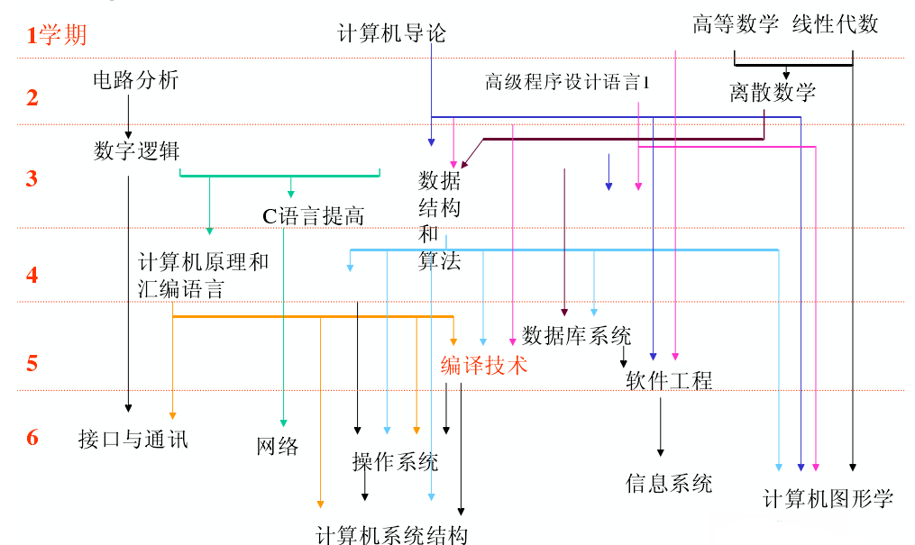
计算机课程间的拓扑关系
编译原理

Slide 3
教学要求
掌握编译程序总体结构
在系统级上认识算法、系统的设计
  具有把握系统的能力
学习有关的原理、实现方法和技术，了解计算学科的基本方法、思想
  掌握典型方法。
兼顾语言的描述方法、设计、应用——形式化
  能形式化就能自动化
进一步培养“计算机思维能力”
  软件系统的非物理性质
编译原理

Slide 4
编译器构造法
好的编译器是计算机科学的缩影
  包含大量的技术：贪婪算法（寄存器分配）、启发式搜索技术（列表调度）、图形算法（死码消除）、动态规划（指令筛选）、有穷自动机和下推自动机（扫描和语法分析）、不动点算法（数据流分析）
  处理复杂的问题：动态分配、同步、命名、局部化、存储器分层管理、管道调度
  提供完整的解决方案：有机的结合算法、软件体系结构和软件工程的各种理论，对棘手问题给出综合性的解答方案。
编译原理

Slide 5
学习成果
理解编译过程各个阶段的工作原理
理解标准编译器各个组成部分的任务
熟悉编译过程各阶段所要解决的问题及其采用的方法和技术
应用所学的技术解决编译器构造过程中所产生的相关问题
理解编译器在生成代码时如何充分利用特定处理器的特征
编译原理

Slide 6
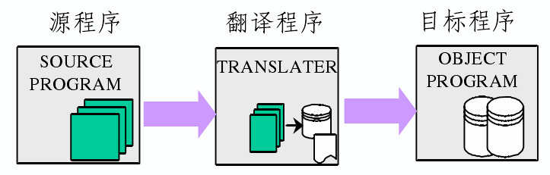
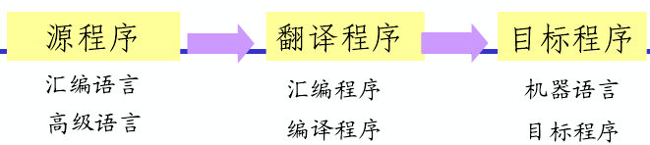
编译技术课程研究什么
什么是编译程序
编译原理

Slide 7
基本概念
源程序
  用汇编语言或高级语言编写的程序称为源程序。
目标程序
  用目标语言所表示的程序。
  目标语言：可以是介于源语言和机器语言之间的“中间语言”，可以是某种机器的机器语言，也可以是某机器的汇编语言。
翻译程序
  将源程序转换为目标程序的程序称为翻译程序。它是指各种语言的翻译器，包括汇编程序和编译程序，是汇编程序、编译程序以及各种变换程序的总称。
编译原理

Slide 8
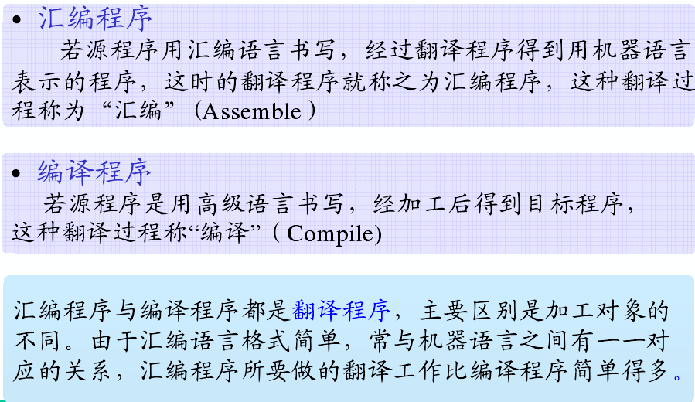
编译原理

Slide 9
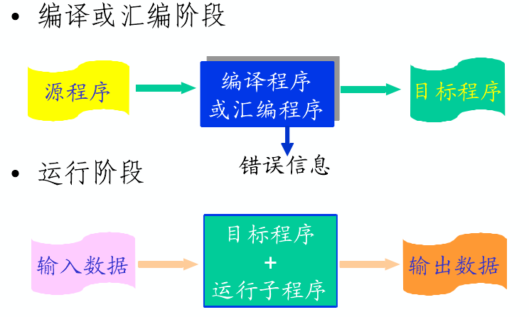
源程序的编译执行
编译原理

Slide 10
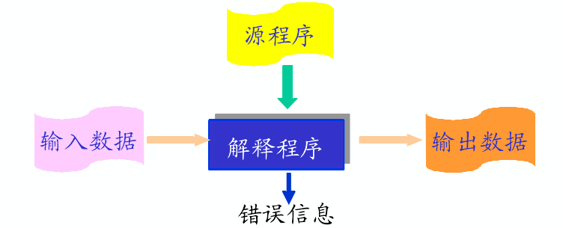
源程序的解释执行
编译原理

Slide 11
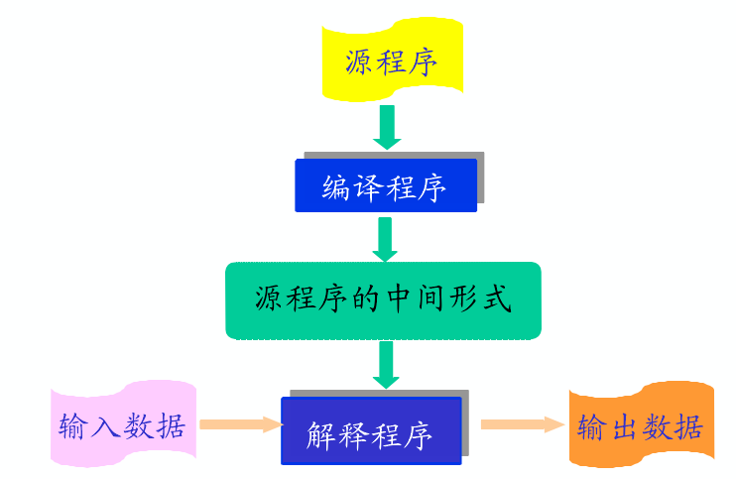
源程序的编译-解释执行
编译原理

Slide 12
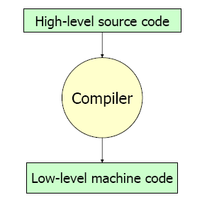
什么是编译器
什么是编译程序
骨架程序
预处理器
可重定位目标文件库
源程序
编译器
目标汇编程序
汇编器
可重定位机器代码
装配连接编辑
绝对机器码
编译原理

Slide 13
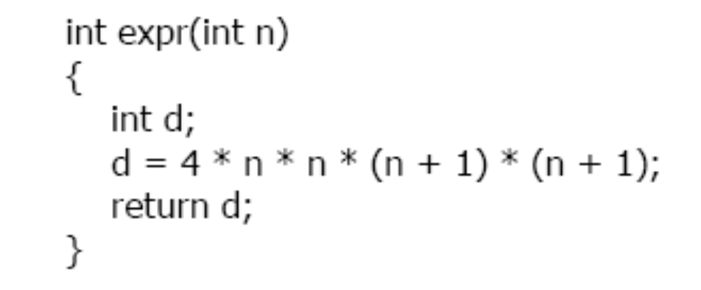
源代码
符合人类阅读习惯
  符合人类语法定义
  使用被命名的结构，例如变量和过程
编译原理

Slide 14
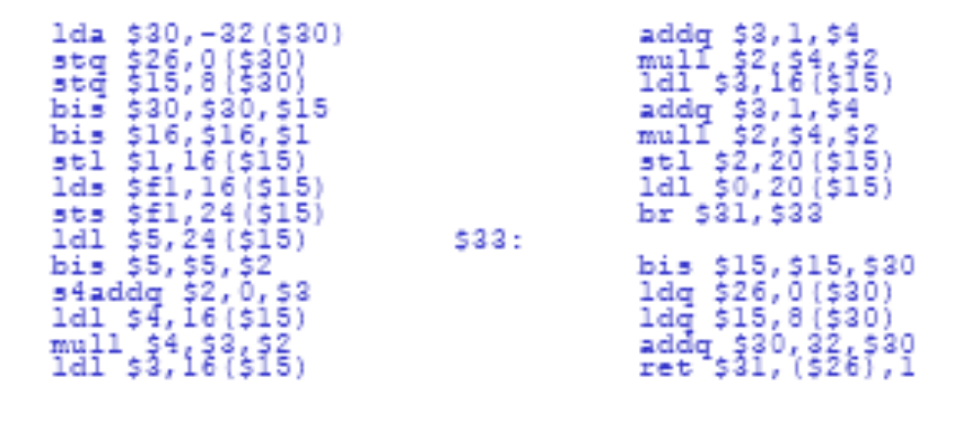
装配语言机器代码
符合硬件需求
  包含机器指令，使用寄存器和没有命名的内存地址
  对人类来说很难理解
编译原理

Slide 15
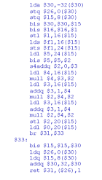

例子：输出的装配代码
没有优化的代码
优化后的代码
编译原理

Slide 16
如何转换
转换是一个很复杂的过程
  源程序语言和目标程序语言是截然不同的
我们需要结构化这个转换过程
  定义中间阶段
  每个阶段完成特定的功能
编译原理

Slide 17
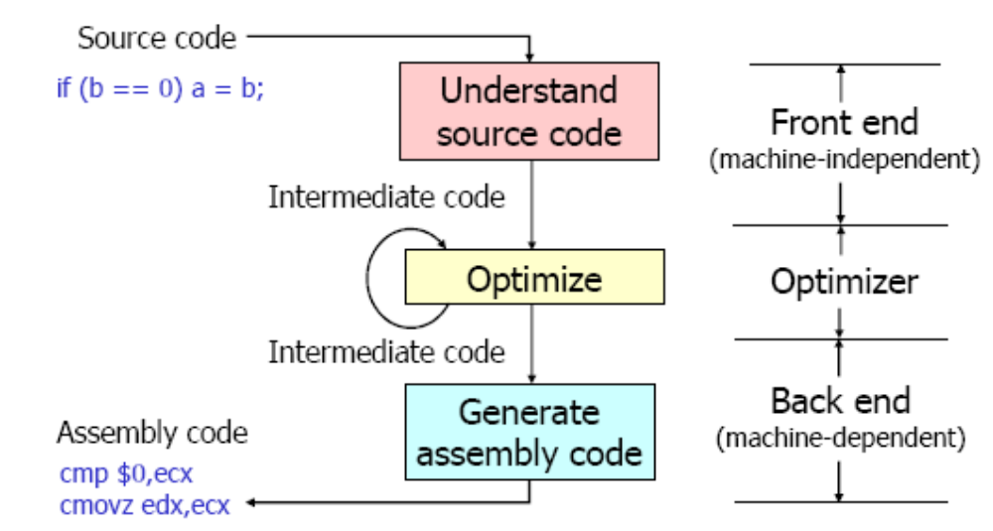
一个简单的编译器的结构
编译原理

Slide 18
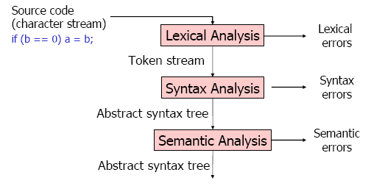
简单的前端结构
编译原理

Slide 19
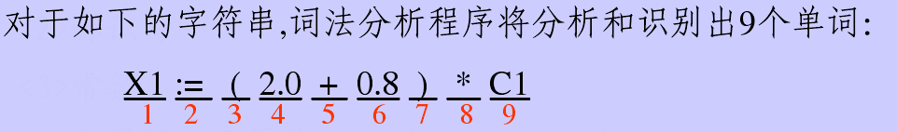
词法分析
词法分析也叫线性分析。
  任务：分析和识别单词。源程序是由字符序列构成的，此法分析扫描源程序（字符串），根据语言的词法规则分析并识别单词，并以某种编码形式输出。
  单词：是语言的基本语法单位，一般语言有四大类单词
编译原理

Slide 20
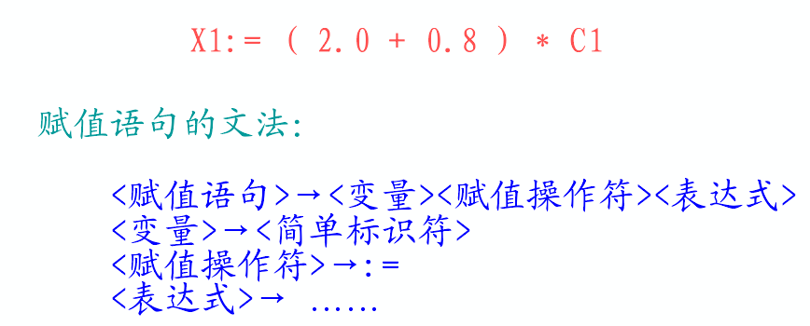
语法分析
语法分析也成为层次分析。
  任务：根据语法规则（即语言的文法），分析并识别出各种语法成分，如表达式，各种说明，各种语句，过程，函数，并进行语法正确性检查。
编译原理

Slide 21
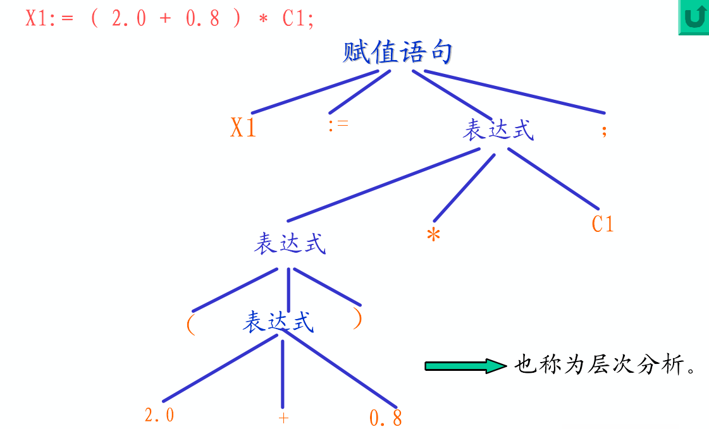
语法分析（续）
编译原理

Slide 22
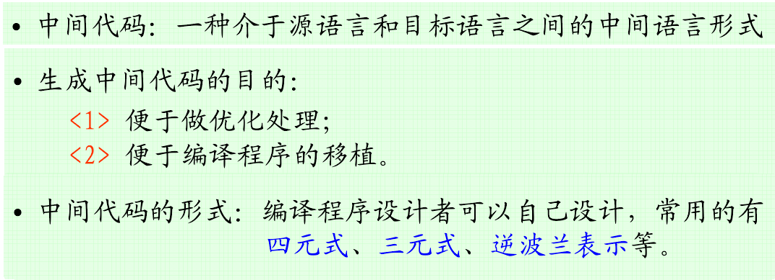
语义分析、生成中间代码
语义分析、生成中间代码。
  任务：对识别出的各种语法成分进行语义分析，并产生相应的中间代码。
编译原理

Slide 23
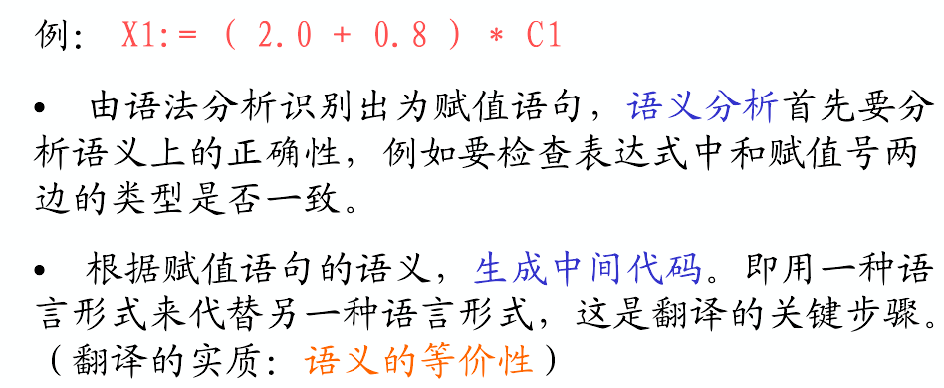
语义分析、生成中间代码（续）
编译原理

Slide 24
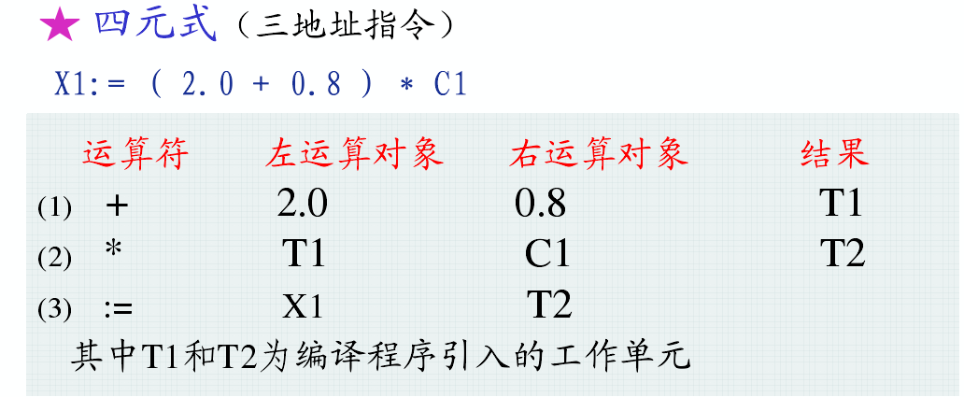
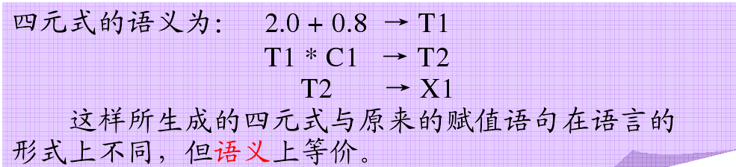
语义分析、生成中间代码（续）
编译原理

Slide 25
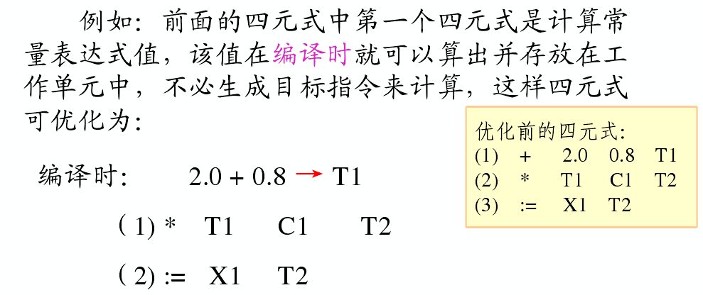
代码优化
代码优化
  任务：目的是为了得到高质量的目标程序
编译原理

Slide 26
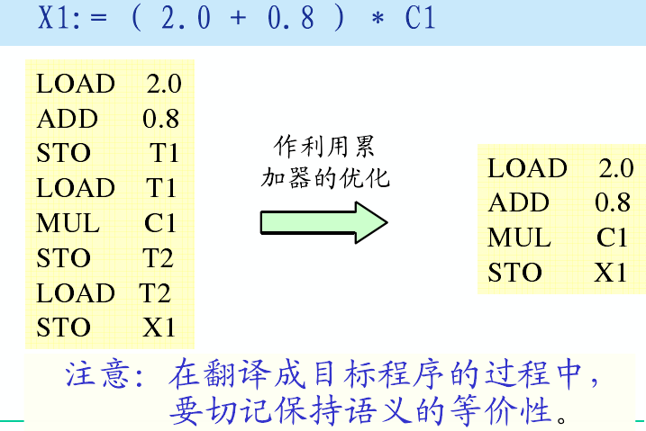
生成目标程序
由中间代码很容易生成目标程序（地址指令序列）。这部分工作与机器关系密切，所以需要根据机器进行。在做这部分工作时（要注意充分利用累加器），也可以进行优化处理。
编译原理

Slide 27
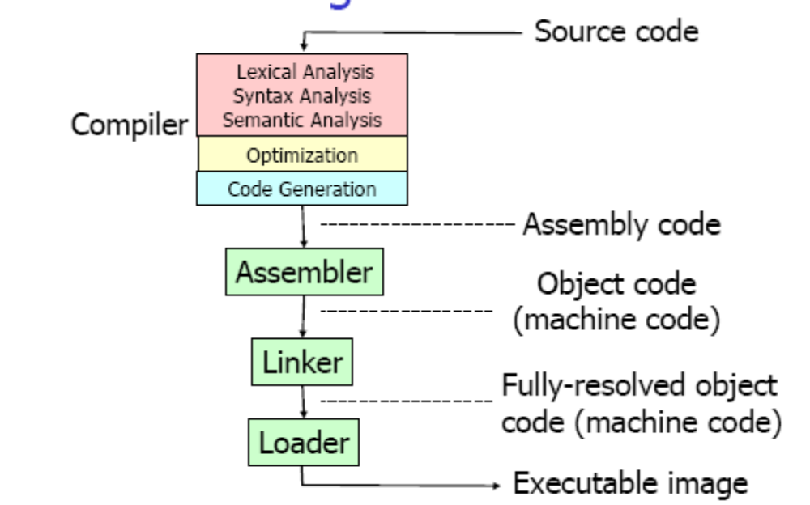
全景图
编译原理

Slide 28
编译器的概念模型
表
格
管
理
词法分析程序
出
错
处
理
语法分析程序
语义分析程序
编译的前端
（Front End）
分析部分
与源语言有关
中间代码生成程序
代码优化程序
编译的后端
（Back End）
综合部分
与目标机有关
目标代码生成程序
编译原理

Slide 29
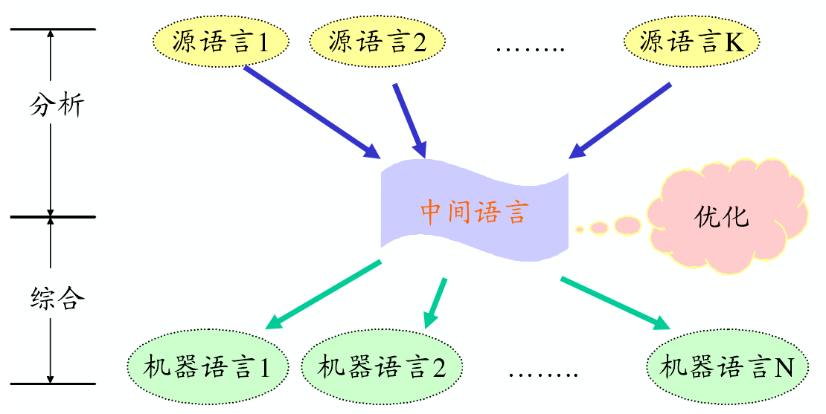
中间表示的重要性
编译原理

Slide 30
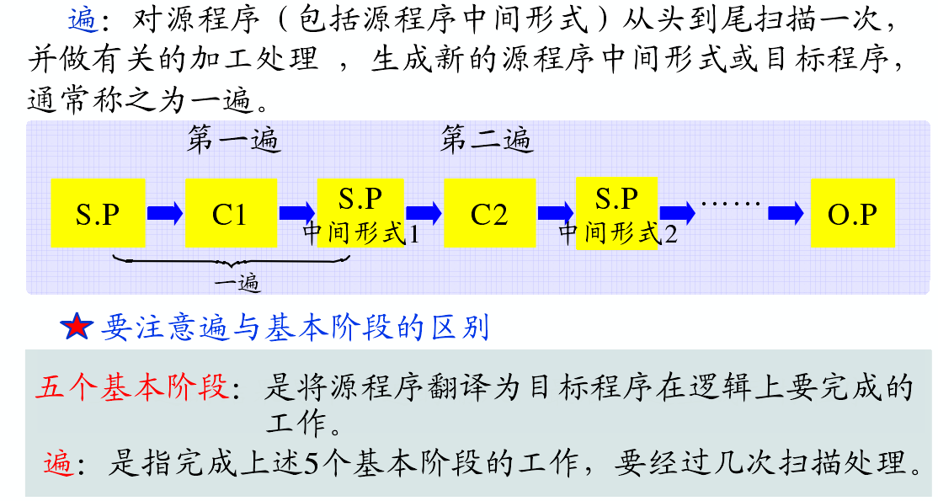
遍
编译原理

Slide 31
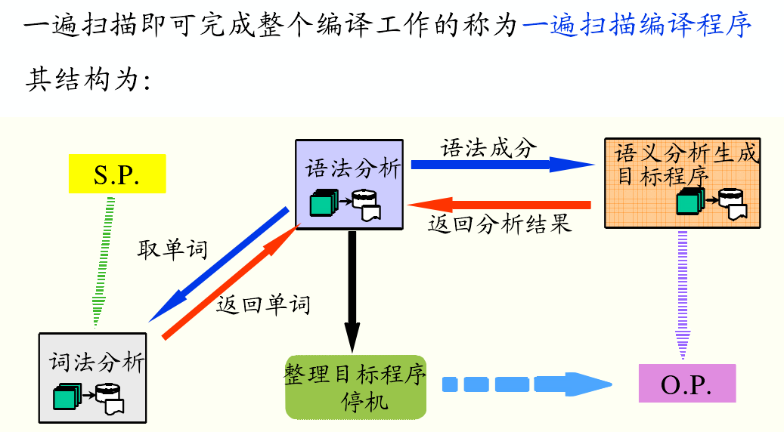
一遍扫描编译程序
编译原理

Slide 32
Thanks for your time!
Questions & Answers
编译原理

